Slide 1
Budget primitif 2021
Contributions des membres au budget
Comité syndical du SMEGREG
Réunion du 17 mars 2021

Slide 2
BP 2021
Le projet de budget primitif présenté ci-après est construit sur la base d'un cumul des participations de 525 000 € égal à celui des exercices précédents.
Les montants des contributions sont calculés sur la base des taux arrêtés dans une précédente délibération et ce montant cumulé de 525 000 €.
2

Slide 3
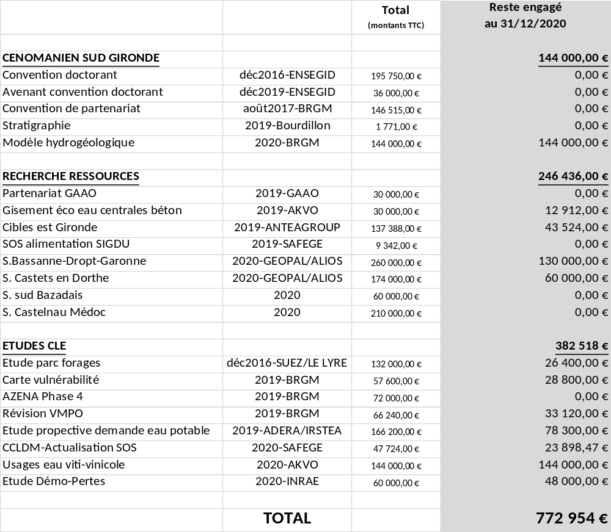
BP 2021
RESTE ENGAGE AU 31/12/2020
3

Slide 4
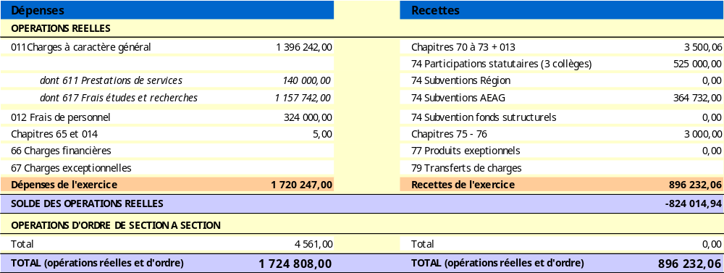
BP 2021 – Section de fonctionnement
4

Slide 5
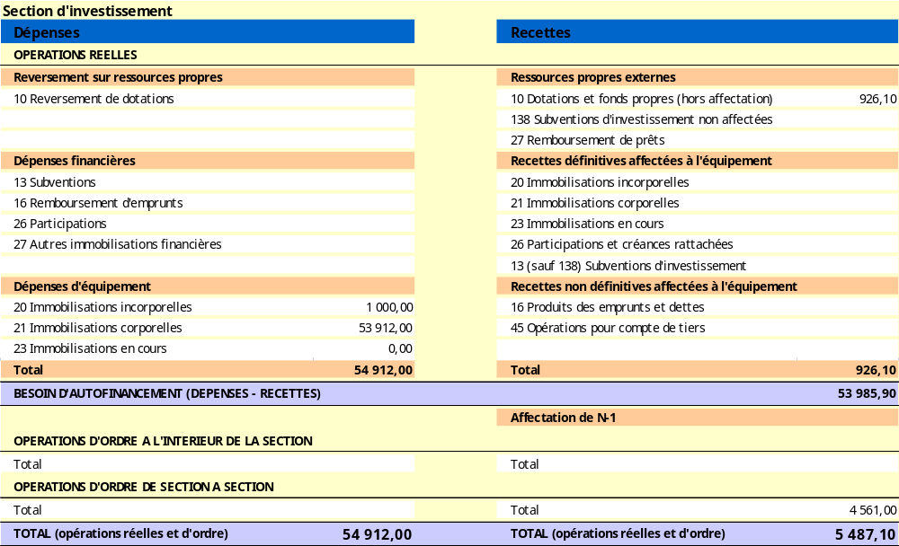
BP 2021 – Section d’investissement
5

Slide 6
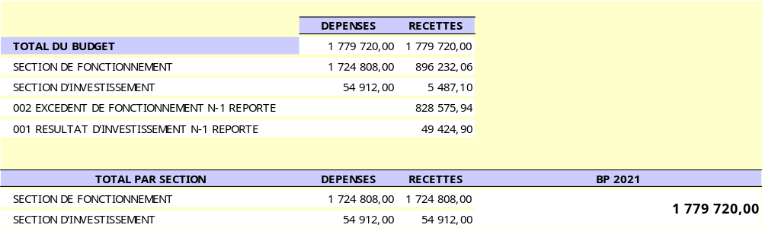
Budget primitif 2021
6

Slide 7

